Slide 1
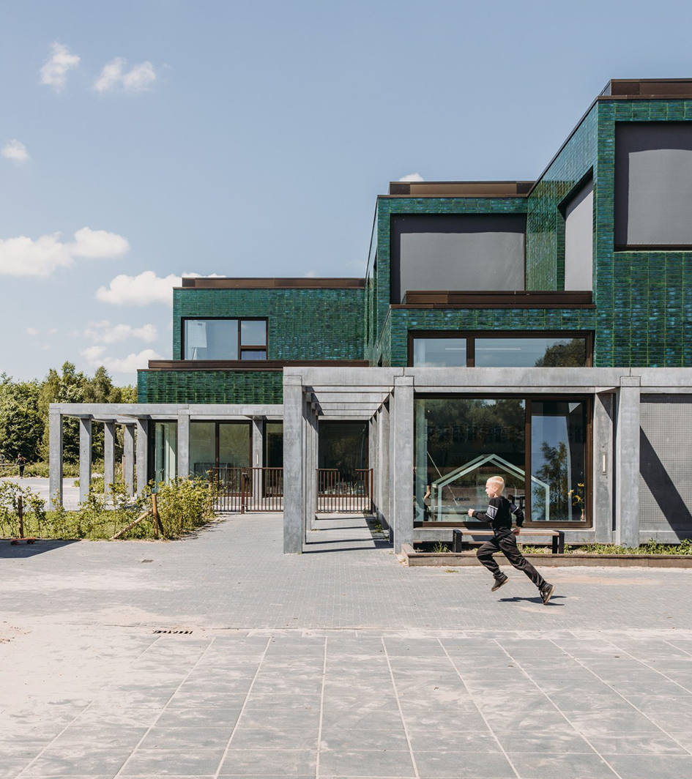
Welkom
Inlichtingenbijeenkomst
Innovatiepartnerschap
Parametrisch model
Onderwijshuisvesting
1 oktober 2025

Slide 2
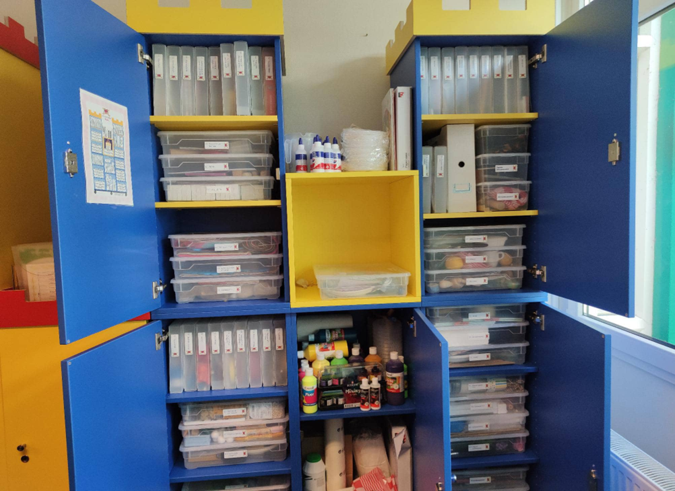
Agenda
Welkom – voorstellen
Toelichting Innovatieprogramma
Doel bijeenkomst
Tips aanbesteding
Beoordelingsteam
Vragen

Slide 3
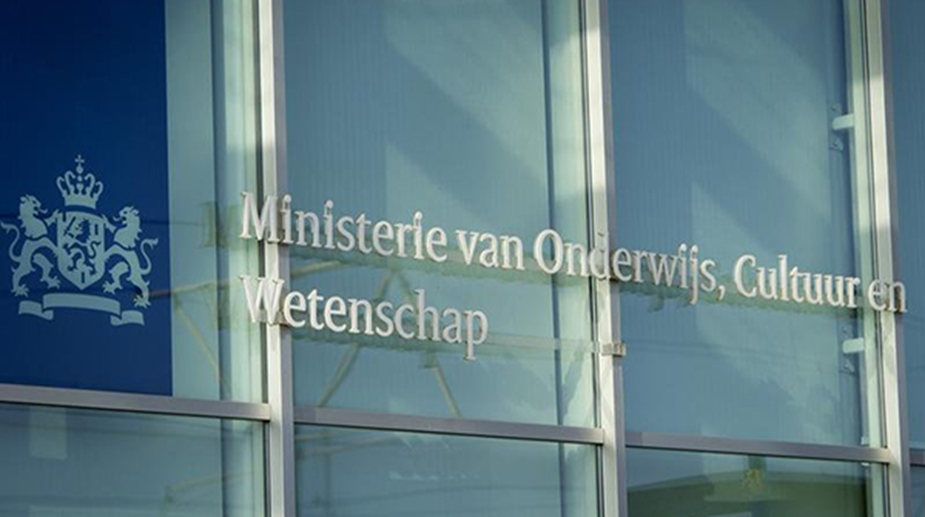
Welkom!
Even voorstellen
Esther Loos
Senior beleidsmedewerker OCW
Kees Valkenburg
Senior inkoopadviseur IUC-Noord
Albert Kappe
ICT Deskundige bij het Rijk
Ferdie van de Winkel
Sectorexpert Ruimte-OK
Safiera van Geenen
Medior inkoopadviseur

Slide 4
Innovatieprogramma Onderwijshuisvesting in het kort
Het Nationaal Groeifonds heeft 483,7 miljoen euro toegekend, waarvan 359,5 miljoen euro voorwaardelijk, verdeeld over drie tranches. Dat betekent dat er voor de bouwprojecten in de eerste tranche 124,2 miljoen euro beschikbaar is.
Hoofddoel: samen leren hoe we kwalitatief betere schoolgebouwen sneller en kostenefficiënter kunnen renoveren en vernieuwen, met daarbij de kwaliteit van het gebouw en de talentontwikkeling van leerlingen centraal.
Totaal 132 schoolgebouwen renoveren cq nieuw bouwen
Looptijd 15 jaar, verdeeld over 3 tranches
Eerste tranche loopt van 2025-2029
Met behulp van drie verschillende leerlabs

Slide 5
Innovatieprogramma Onderwijshuisvesting
Parametrisch model valt in leerlab 1
juli-sept 2025: aanvragen beoordeeld en geloot
Eind sept 2025: subsidie beschikken; deelnemers informeren
Totaal 28 bouwprojecten, waarvan 9 in leerlab 1
Subsidie is onder voorwaarde deelname aan leerlabs
Eerste leerlabbijeenkomst met alle deelnemers is 7 oktober 2025
Verwachte opbrengst: Producten die breed verspreid en gebruikt kunnen worden, waaronder een parametrisch model

Slide 6
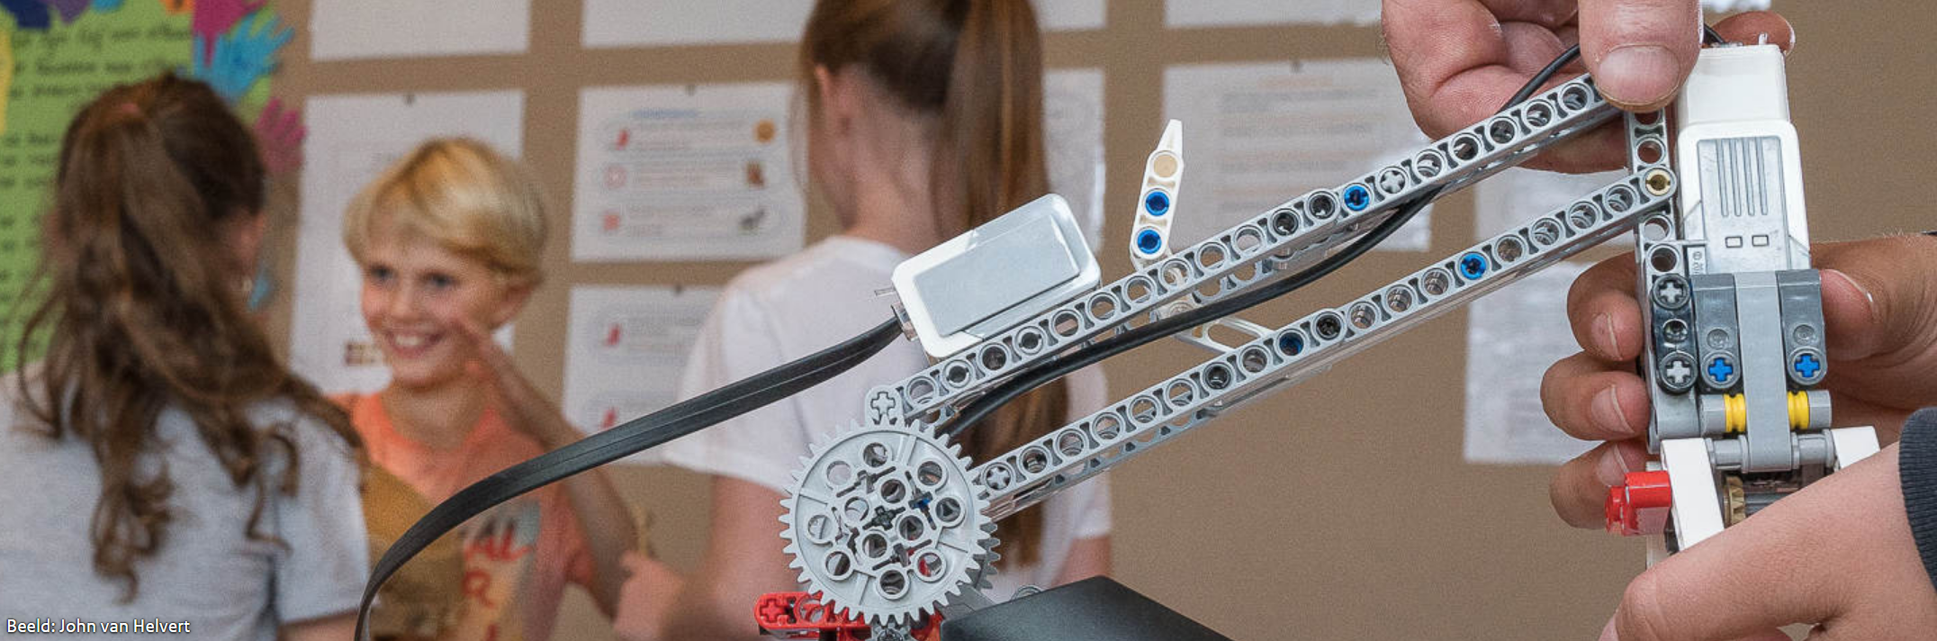
Doel Inlichtingen bijeenkomst
Ruimte voor toelichting
Check op aanbesteding (grote lijn duidelijk?)
Inventariseren hoeveelheid vragen NvI
Inventariseren interesse in aanbesteding

Slide 7
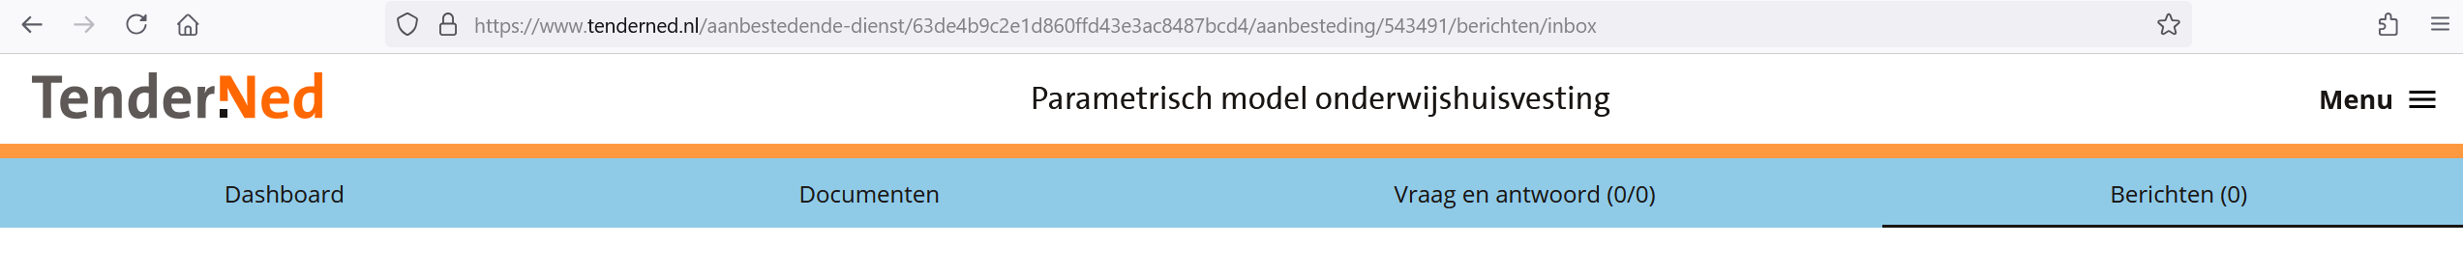
Tips aanbesteding
Tenderned:
Berichtenmodule (huishoudelijke mededelingen/ procedurele vragen)
Vraag en antwoord module
(Nota van Inlichtingen)

Slide 8


Tips aanbesteding
UEA
(Uniform Europees Aanbestedingsdocument)
digitaal bijvoegen:
downloaden, uploaden, klaar.
Niet ondertekenen!
Niet op het laatste moment in TenderNed uploaden aub.

Slide 9

Deskundigenteam/ beoordelingsteam
Functies in het beoordelingsteam:
Architect
Specialist bouwinnovatie en digitalisering
Specialist ICT/software architect

Slide 10
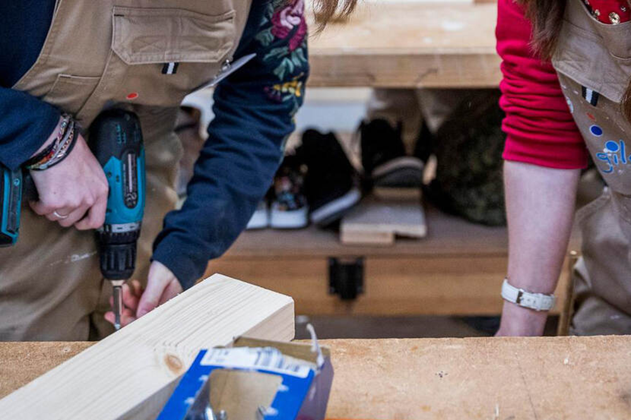
Casus:
Zo realistisch mogelijke omschrijving van een ontwerp.
(locatie, capaciteit e.d.)
Uitgangspunt voor samenwerking in workshops
Bedoeld voor beoordeling op ontwikkelsnelheid en samenwerking

Slide 11
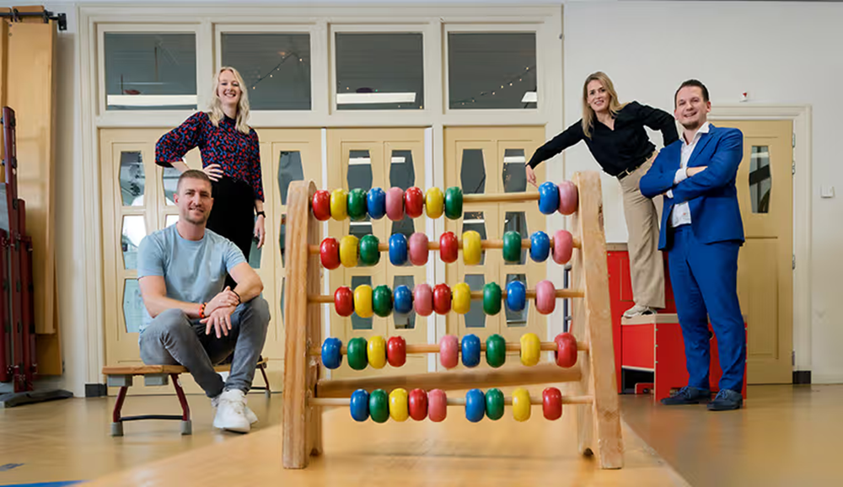
Procesgang
6 okt - eerste vragenronde
27 okt - tweede vragenronde
11 nov - inschrijven selectiefase
21 nov - bekendmaking 3 deelnemers
5 dec - bekendmaking casus
Jan/feb - workshops
3 apr. - definitieve gunning
30 jun - oplevering MVP

Slide 12
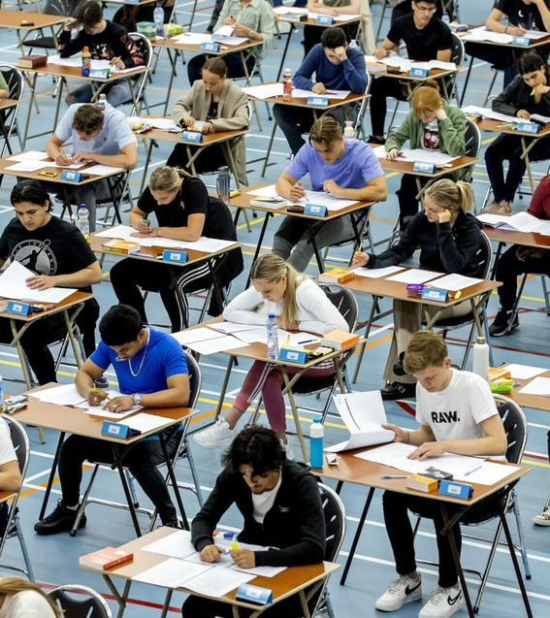
Vragen?

